Slide 1
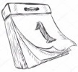

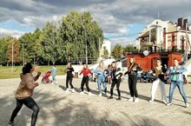
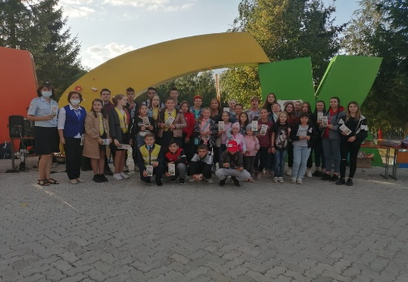
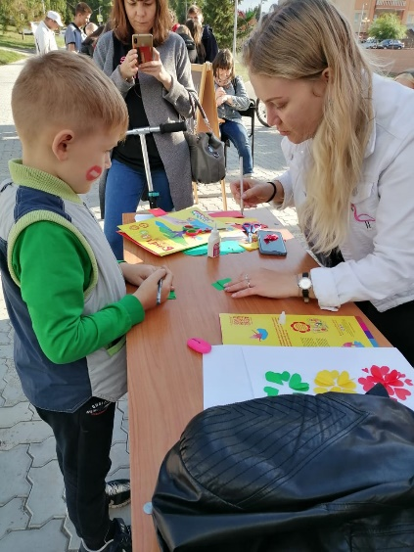
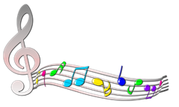
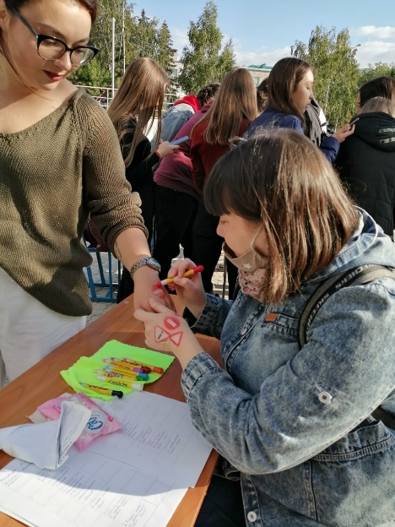
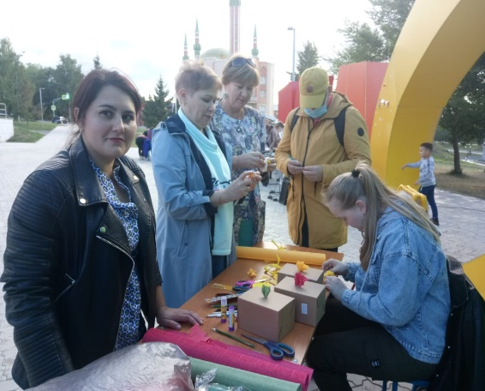
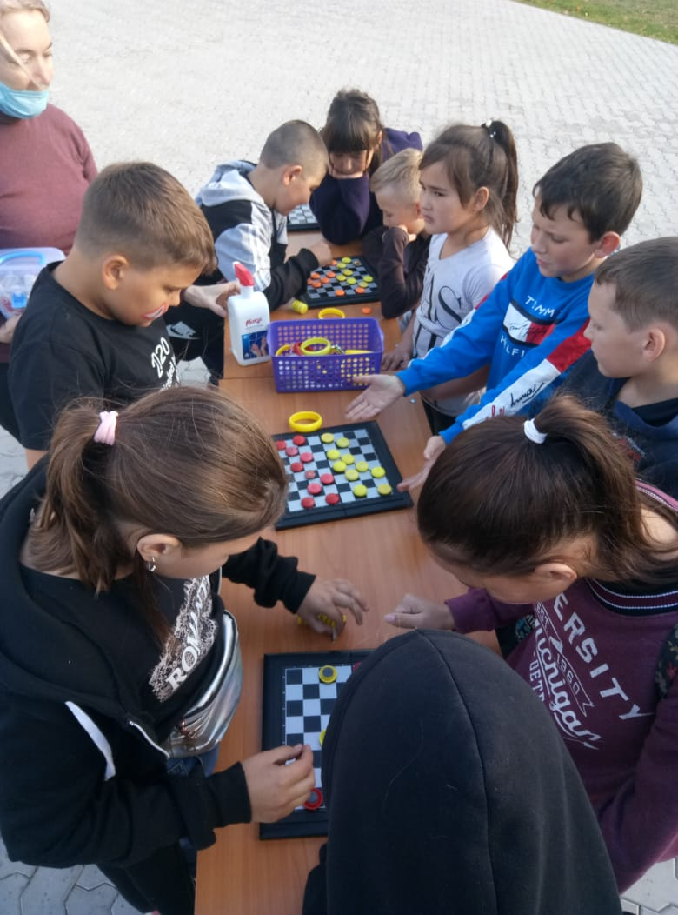
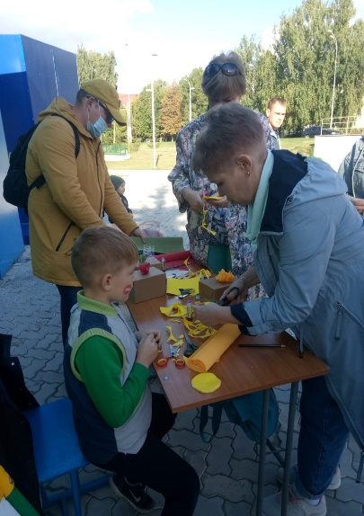
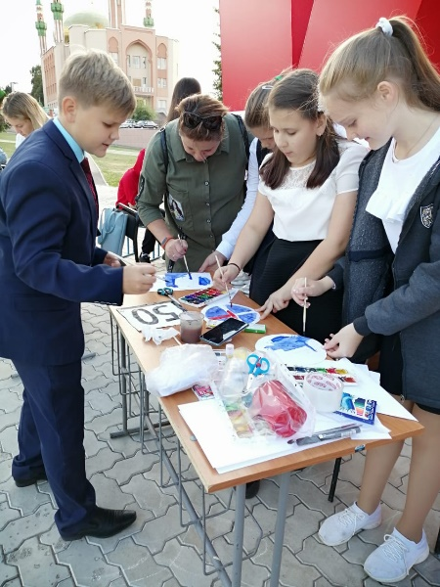
Школьный Калейдоскоп
Ежемесячное издание
сентябрь2020
МБОУ «СОШ №24» №1
Ученье - свет, а неученье - тьма!
Новый учебный год- новые проекты
В Альметьевске стартовал проект "Урам Тайм", посвящённый 100-летию ТАССР. Учреждения города проводят серию мероприятий на открытых площадках и дарят горожанам 100 часов живой музыки, 100 часов мастер-классов и 100 часов улыбок.
И мы не прошли мимо такого грандиозного городского проекта. Вчера на площадке каскада прудов мы провели интересные мастер-классы, пели песни и танцевали. (Тема «Безопасность дорожного движения».)
Л.В.Исмагилова зам.директора по ВР
.
1

Slide 2
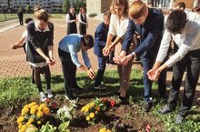
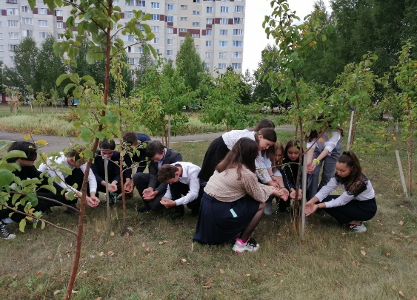
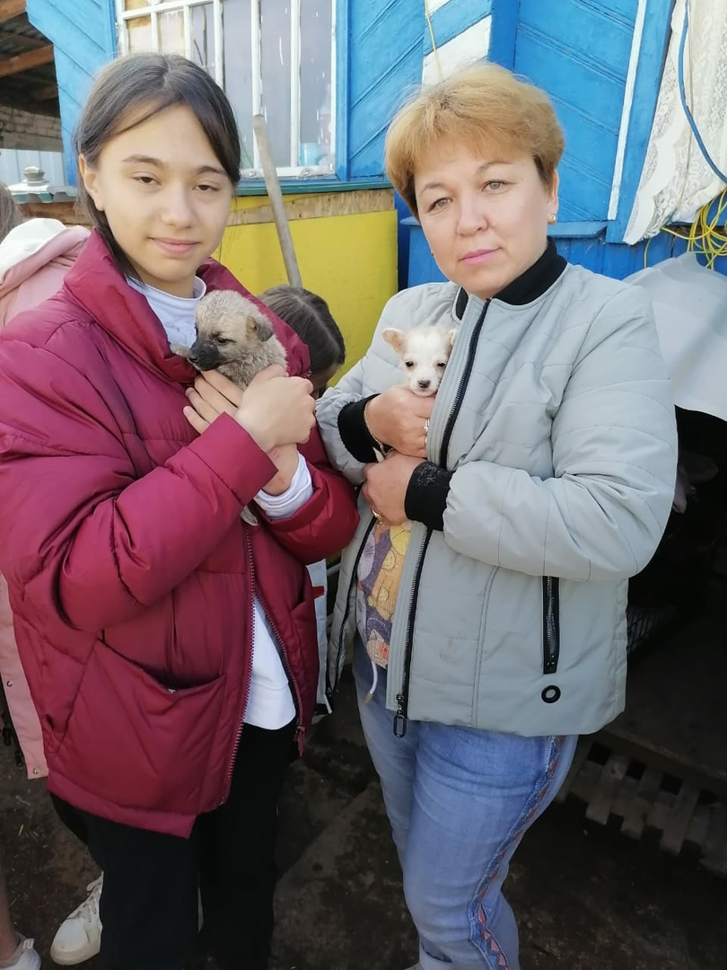
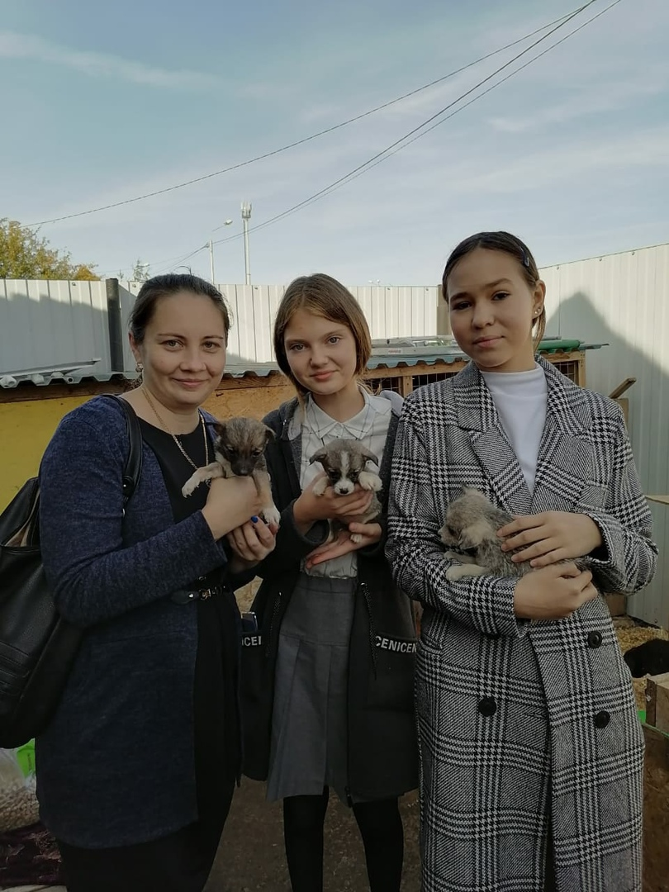
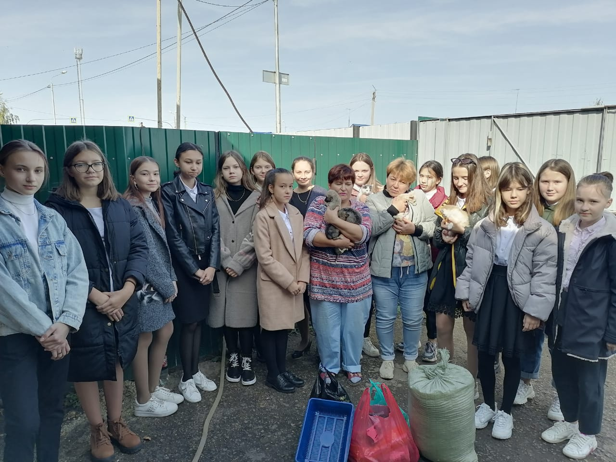
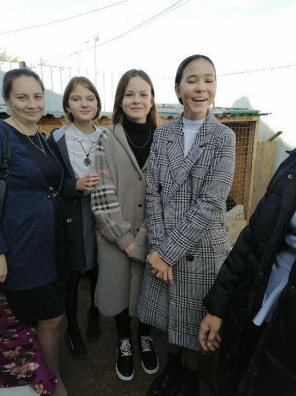
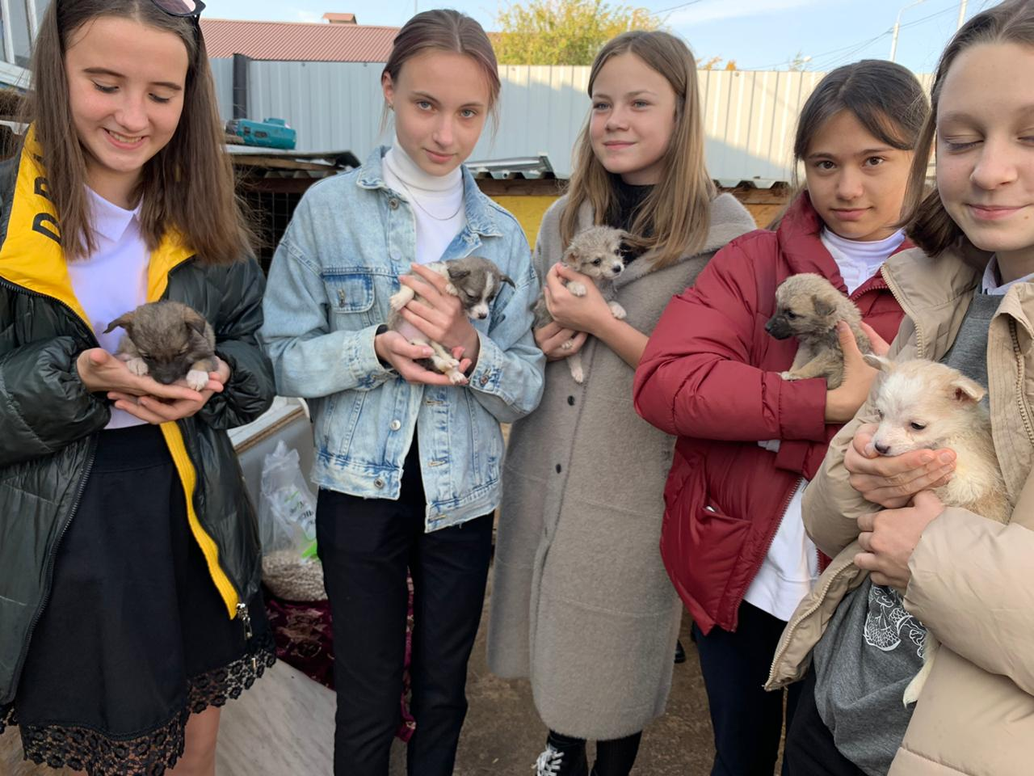
Капля жизни
3 сентября - День солидарности в борьбе с терроризмом.
Этот день приурочен к трагическим событиям, произошедшим в первые сентябрьские дни 2004 года в г. Беслане. Тогда, во время террористического акта, погибли несколько сотен человек, большинство из которых были дети. Все три дня, находясь в заточении, они не могли выпить и капли воды. Через акцию «Капля жизни» мы призываем символически напоить всех тех, кого уже с нами нет - через полив цветов.
.
Благодарность от Кошкиного дома
(из страницы ВК)
Месяц акции добра продолжается, и мы вновь встречаем наших гостей. Уже не в первый раз под руководством исполняющего обязанности директора 24 школы Шамгуновой Рамзии Рашатовны , педагогов Сарваретдиновой Гульназ Раисовны, Хасановой Ольги Ивановны, учащихся 7а и 7б классов и их родителей организована акция Добра в помощь четвероногим друзьям ,которые обрели крышу над головой в "Кошкином доме».
Спасибо за корм для кошечек и собак, наполнители, лотки и опилки.
Мы всем безмерно благодарны за помощь. Большое спасибо от всех наших «хвостиков»!
2

Slide 3

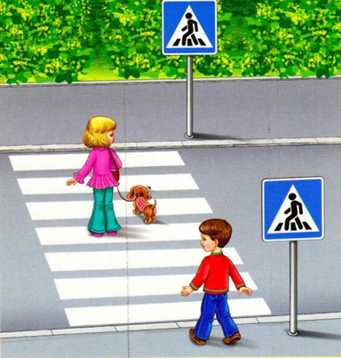

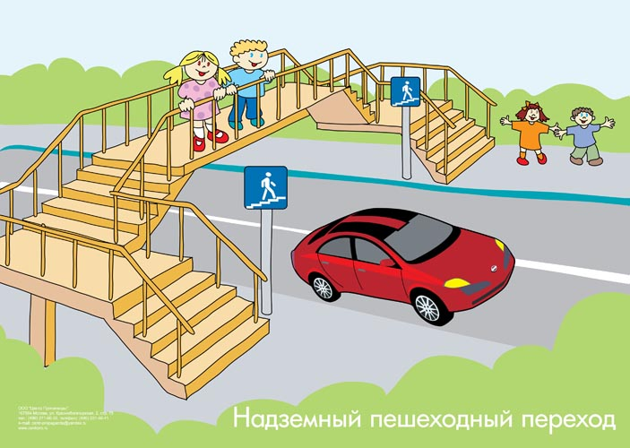
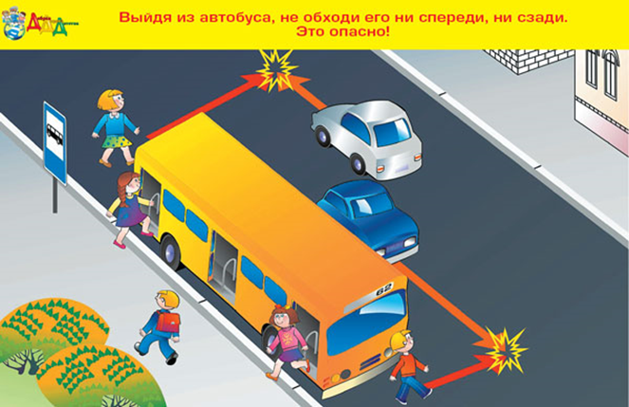
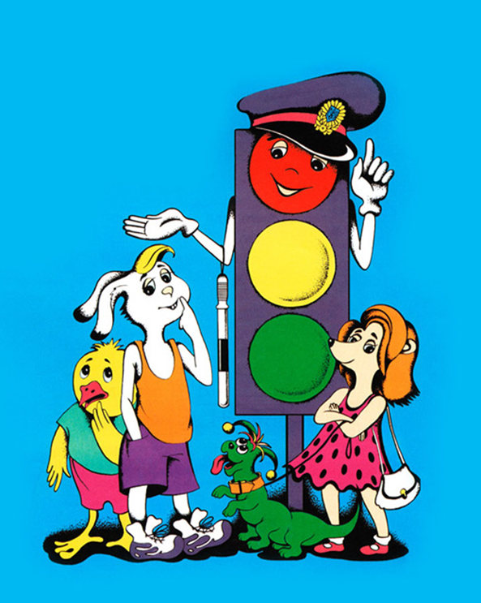
Азбука дорожного движения
.
Выйдя на улицу, вы невольно становитесь участником дорожного движения. И от того, как вы будете себя вести, зависит и дорожная обстановка в городе.
Переходить дорогу пешеходы должны по подземным переходам, в местах, обозначенных разметкой или знаками «Пешеходный переход»
Опасно выходить на проезжую часть в местах с ограниченной видимостью. Не пытайтесь переходить проезжую часть около стоящего транспорта.
В местах, где движение регулируется, пешеходы обязаны руководствоваться сигналами регулировщика или светофора. Прежде чем начать переход, посмотрите на светофор. Если горит красный сигнал, нужно остановиться независимо от того, есть приближающийся транспорт или нет.
Малышкин светофор
Светофор нас в гости ждет. Освещает переход.
Загорелся красный глаз: Задержать он хочет нас
Если красный – нет пути. Красный свет – нельзя идти. Желтый свет – не очень строгий:
Жди, нам нет пока дороги. Ярко-желтый глаз горит:
Все движение стоит!
Наконец, зеленый глаз Открывает путь для нас. Полосатый переход Пешеходов юных ждет!
И. Гурина
3

Slide 4
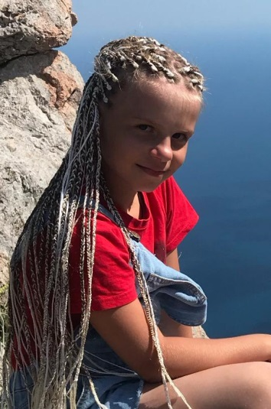
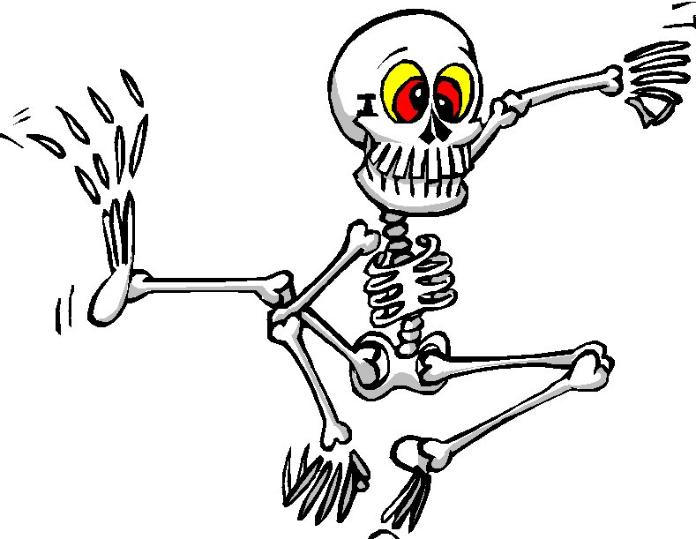

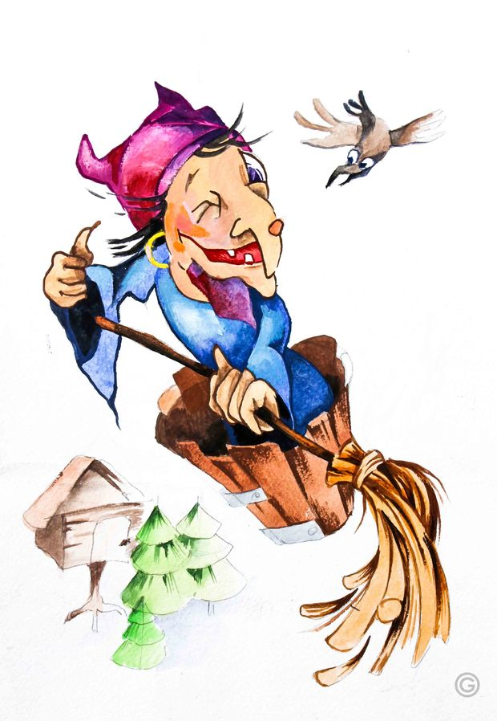
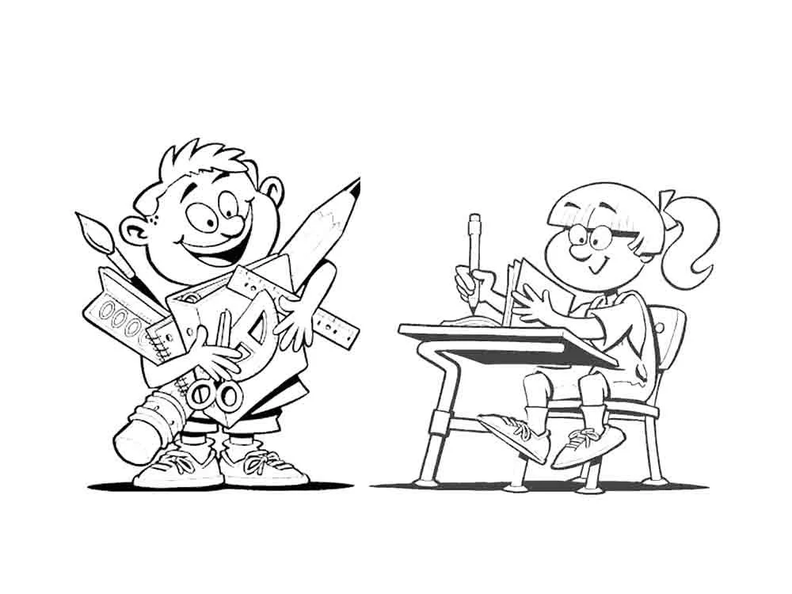


Юные корреспонденты нашей газеты
Созонтова Александра- ученица 5А класса. Любит рисовать, читать,сочинятьстихи,отдыхать на море, анекдоты и смешные истории!
Вот подборки анекдотов, подготовленные Александрой
От знаний ещё никто не умирал….Хотя, скелет в кабинете биологии настораживает
Экзамен. Литература. Вопрос: Первая женщина-лётчица России?
Ответ: Баба-яга!
Основное правило русского языка. Если вы не знаете, как написать «сдесь» или «здесь»- пишите «тут»!
Школьники писали диктант. Когда Анна Григорьевна проверяла тетради, она обратилась к Антонову:
_Коля, почему ты такой невнимательный? Я диктовала :»Дверь скрипнула и отворилась» А ты что написал? «Дверь скрипнула и отвалилась»
Как правильно нужно носить маску?
Маски могут иметь разную конструкцию. Они могут быть одноразовыми или многоразовыми. Есть маски, которые служат 2, 4, 6 часов. Стоимость этих масок зависит от пропитки. Но нельзя все время носить одну и ту же маску, тем самым вы можете инфицировать дважды сами себя. Какой стороной внутрь носить медицинскую маску - непринципиально..
Маска уместна, если вы находитесь в местах массового скопления людей, в общественном транспорте, а также при уходе за больным, но она нецелесообразна на открытом воздухе.
Во время пребывания на улице полезно дышать свежим воздухом , и маску надевать не стоит.
Вместе с тем, медики напоминают, что эта одиночная мера не обеспечивает полной защиты от заболевания. Кроме ношения маски, необходимо соблюдать другие профилактические меры.
4
Верстка и дизайн – Тимофеев Э.
Главный редактор – Бикмухаметова Р.А.
Корректор –Юсупова Л.Н.
Адрес редакции – г.Альметьевск, ул.
Шевченко 136, Школа №24, каб. №302
4

